Slide 1



x
스마트 팩토리

Slide 2
업캐스팅 & 다운캐스팅

Slide 3
캐스팅 ??
타입을 변환하는 것 (a.k.a 형변환)
📌업캐스팅
자식 클래스의 객체가 부모 클래스 타입으로 형변환 되는 것
부모 클래스의 포인터로 자식 클래스 객체를 가리키는 것
📌다운캐스팅
업캐스팅된 것을 다시 원상태로 돌리는 것

Slide 4
업캐스팅 & 다운캐스팅
📌업캐스팅
Person *p = new Student(); // 업 캐스팅
📌다운캐스팅
Student *stu = (Student *)p; // 다운 캐스팅
Notes:
소스코드 열어서 내용 설명하기

Slide 5
실습1
앞 실습(snackBasket) 포인터로 만들어서 처리하기 (업캐스팅)
Candy, Chocolate의 생성자에서 각각 제조사를 입력 받기
Candy, Chocolate 각각에 제조사를 출력하는 메소드를 만들고, 업캐스팅된 인스턴스를 다시 다운캐스팅하여 실행하기
Notes:
5초로 설정하고 동영상 찍어서 보내기
동영상 찍는 방법 윈도우 g

Slide 6
가상 함수

Slide 7
가상 함수??
가상함수는 부모 클래스에서 상속받을 클래스에서 재정의할 것으로 기대하고 정의해 놓은 함수
실행 중(런 타임)에 어떤 함수를 호출할 것인지 결정함.
동적 바인딩 (지연 바인딩)
단, 포인터나 참조를 통하여 호출될 때만 동적 바인딩을 함.
https://blog.hexabrain.net/175

Slide 8
가상함수
class Person {
public:
virtual void intro() {
cout << "사람입니다~" << endl;
}
};
class Student: public Person {
public:
void intro() {
cout << “학생입니다~" << endl;
}
}
Student stu;
Person *p1= &stu;
p1->intro(); // 동적 바인딩
Person *p2= new Student();
p2->intro(); // 동적 바인딩
delete p2;

Slide 9
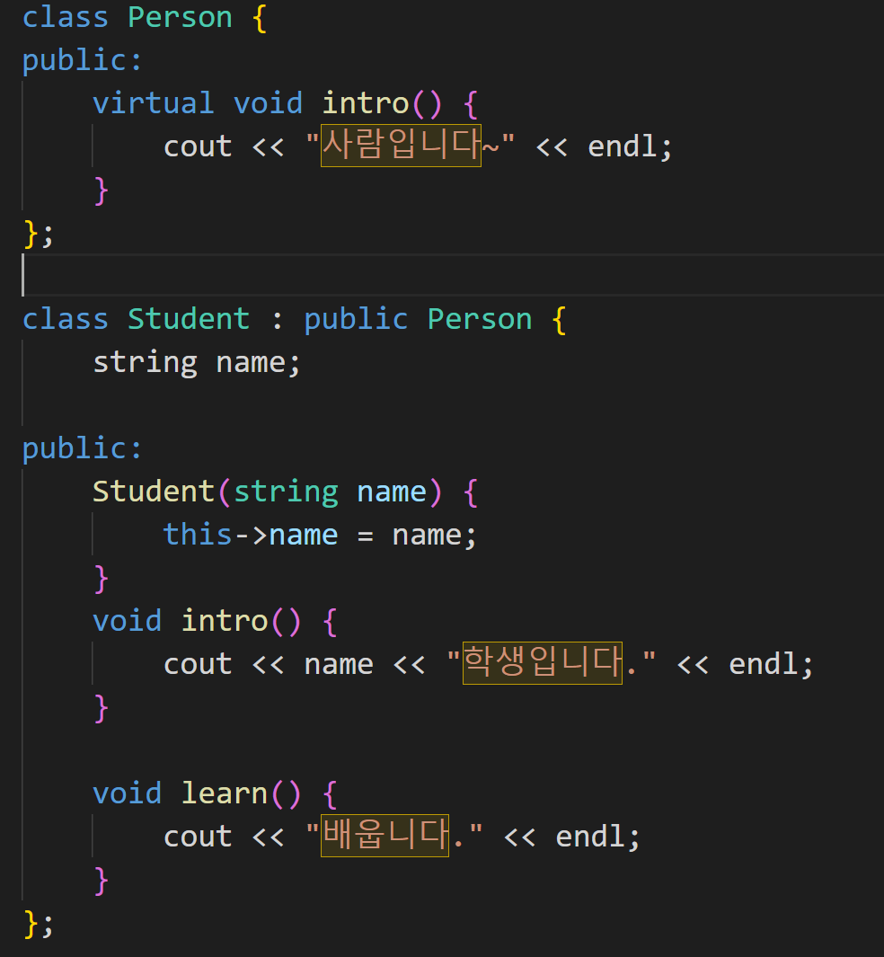
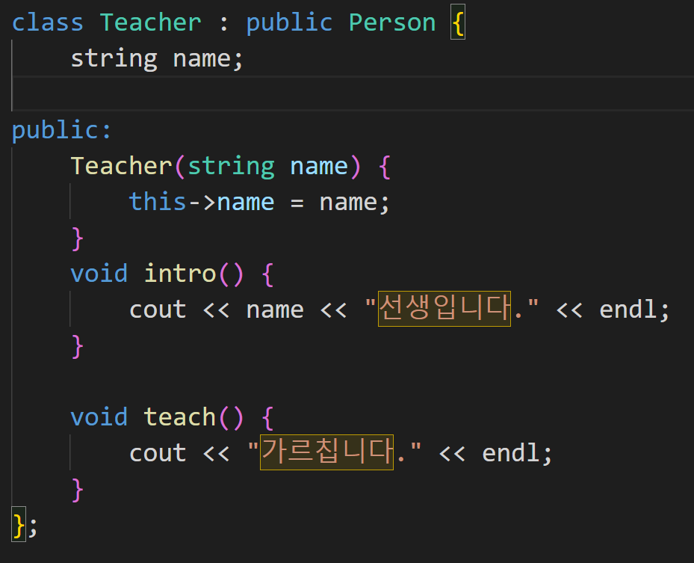
실습2 가상함수 실습

Slide 10
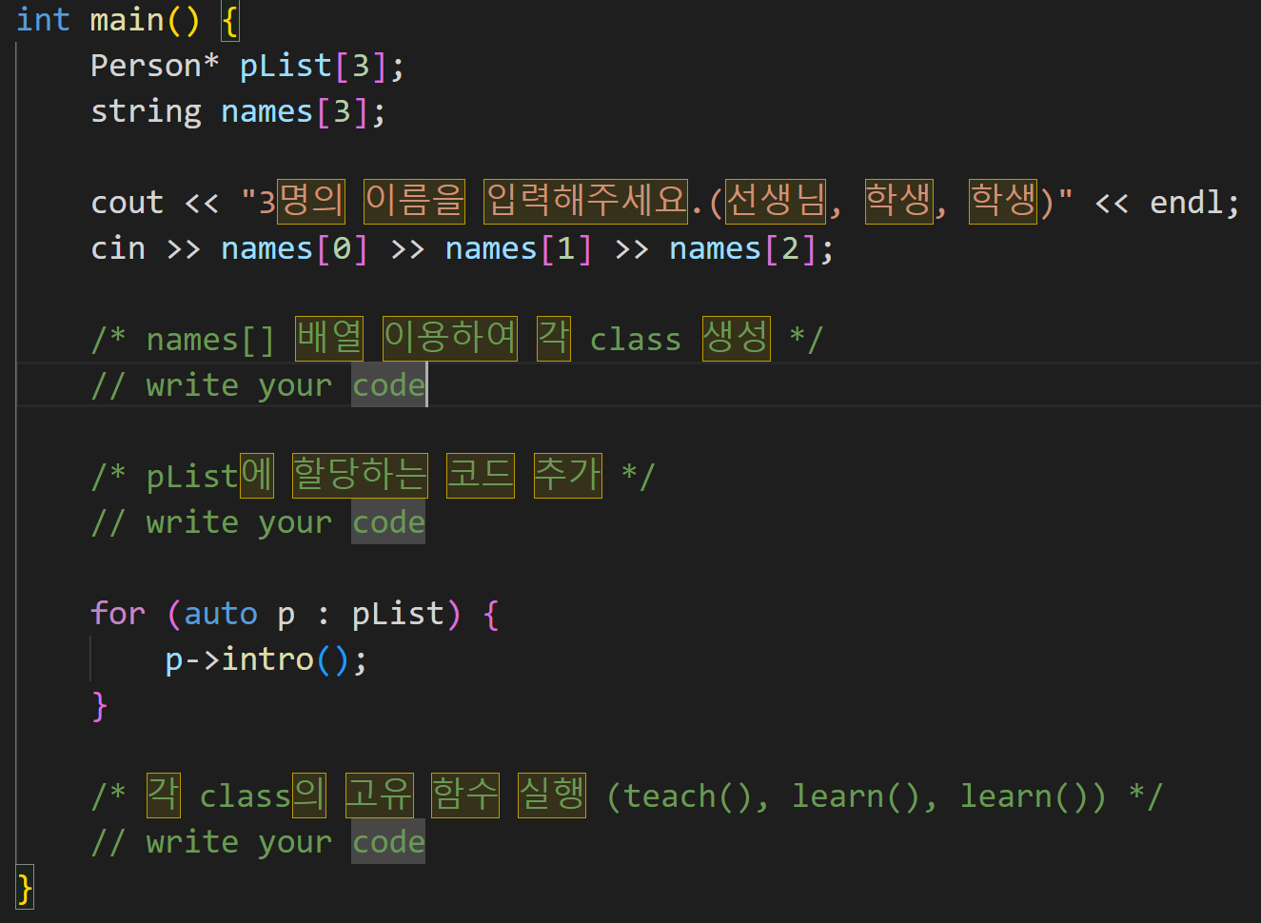
실습2 가상함수 실습
Notes:
5초로 설정하고 동영상 찍어서 보내기
동영상 찍는 방법 윈도우 g

Slide 11
static 멤버

Slide 12
static(정적) 멤버 ??
클래스에는 속하지만, 객체 별로 할당되지 않고 클래스의 모든 객체가 공유하는 멤버
[특징]
객체와 독립적이다 => 객체를 생성하지 않아도 접근 가능!
정적 메소드 안에서는 일반 멤버에 접근할 수 없음! (static 멤버에만 접근 가능)

Slide 13
Class A
instance 1
b = 2
c = 4
Class A
static int a;
static int func();
int b;
int c;
Class A
instance 2
b = 4
c = 6
공유
static int a;
static int func();
Class A
instance 3
b = 7
c = 3
< static 영역이 따로 존재 >
* static 메소드 내부에서는 Class A의 필드 변수 사용 불가
* static 필드 변수는 사용 가능

Slide 14
static 멤버
class Person {
static int count; // static 필드
string name; // 일반 필드
public:
static int get_count() { // static 메소드
return count;
}
}
// 인스턴스 생성을 안 해도 프로그램 시작 할 때부터 존재
int Person::count = 0; // 정적 멤버 변수의 정의 및 초기화
cout << Person::get_count() << endl;

Slide 15
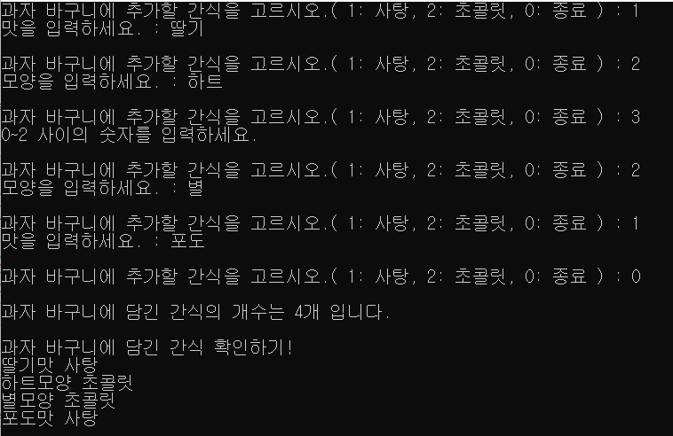
실습3 static 멤버
간식 바구니 프로그램을 활용하여 아래 사진과 같은 프로그램 만들기.

